Slide 1




A-COR-DAR

Slide 2
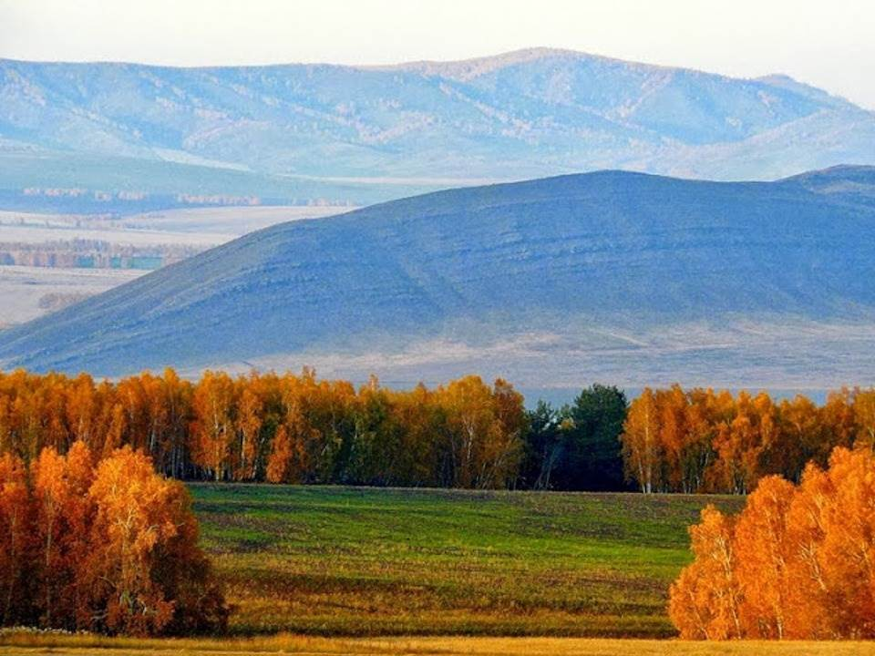


Você sabe o que significa a palavra “acordar”?
Vamos fazer uma brincadeira e separar em sílabas a palavra acordar?
A-COR-DAR

Slide 3



Viu? Significa dar a cor, colocar o coração em tudo que faz.

Slide 4



Existem pessoas que acordam às 6:h00 da tarde. É isso mesmo! Pela manhã caem da cama, são jogadas da cama, mas passam o dia todo dormindo. E existem alguns, acredite, que passam a vida toda e não conseguem acordar.

Slide 5



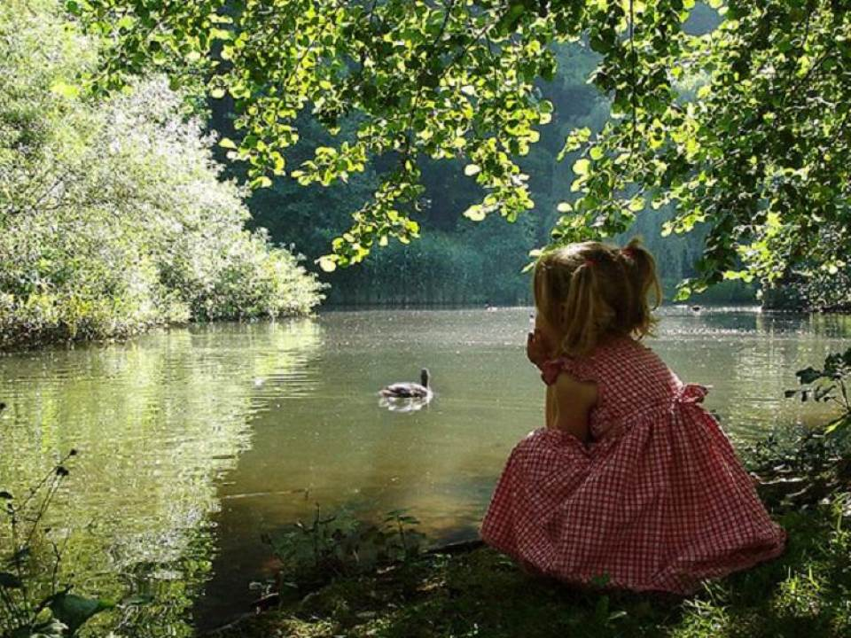
Eu tive um amigo que acordou aos 54 anos de idade. Ele me disse: Descobri que estou na profissão errada! E ele já estava se aposentando... Imagine o trauma que esse amigo criou para si, para os colegas de trabalho, para a sua família! Foi infeliz durante toda a sua vida profissional porque simplesmente não "acordou".

Slide 6


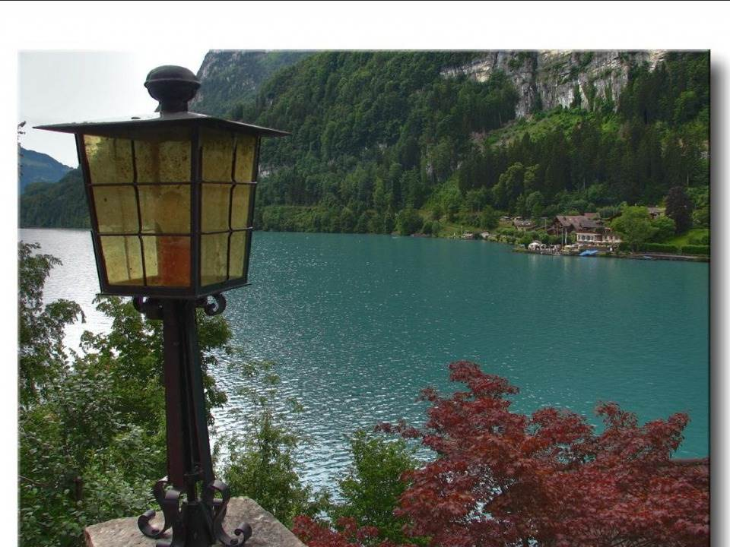
Eu, na época, era muito jovem, mas compreendi bem o que ele estava me ensinando naquele momento: por mais cinzento que possa estar sendo o dia de hoje, ele tem exatamente a cor que dou a ele. Sabe por quê? Porque a vida tem a cor que "a gente pinta"!

Slide 7

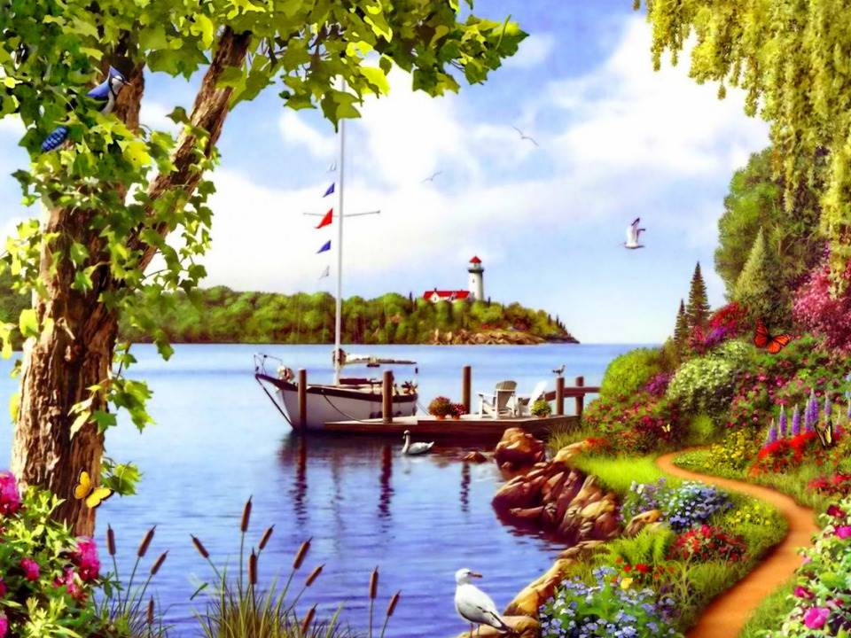

O engraçado é que os dias são todos exclusivos. Cada dia é um novo dia, ninguém o viveu. Ele está ali, esperando que eu e você façamos com que ele seja o melhor da nossa vida.

Slide 8
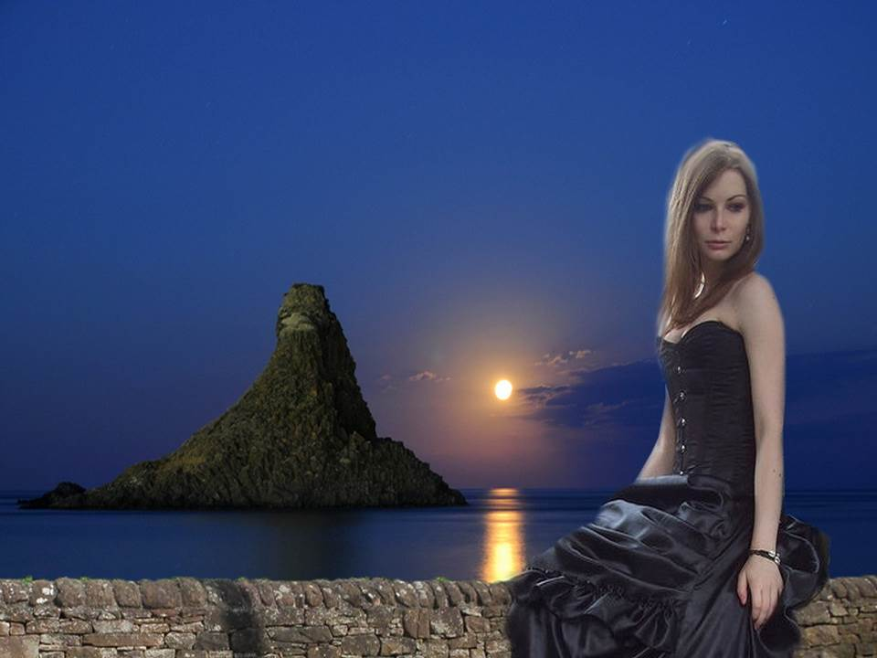


Os meus dias são os mais lindos da face da terra porque eu os faço os mais lindos da face da terra.

Slide 9



Dê a você a oportunidade de “a-cor-dar” todos os dias e compartilhar com os outros o que Deus nos dá de melhor:
"O privilégio de fazer os outros felizes..."

Slide 10

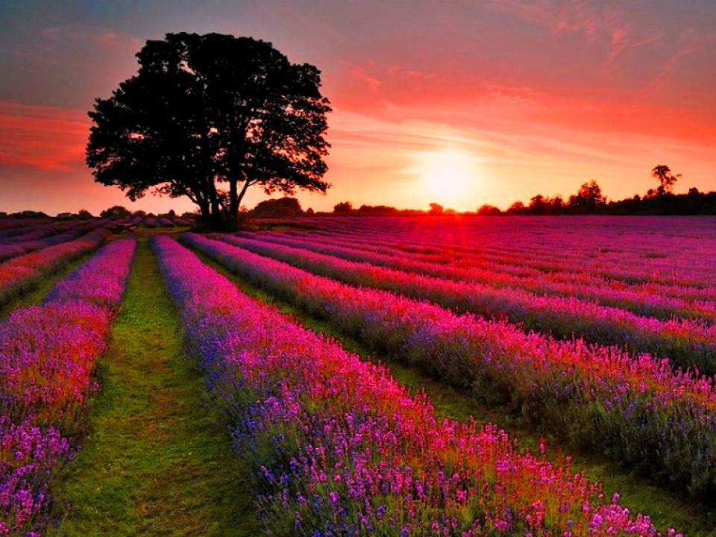

Texto: A-COR-DAR
AUTORIA DESCONHECIDA
Formatação: Dorotéia Gomes
Música: Tá Escrito -Revelação
www.sergrasan.com/doroteiagomesslides
doroteiagomes06@gmail.com

